Slide 1



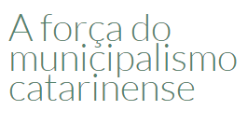
Federação Catarinense de Municípios
ENCONTROS REGIONAIS COM PREFEITOS ELEITOS 2016
Federação Catarinense de Municípios - FECAM
fecam@fecam.org.br - www.fecam.org.br
(48) 3221 8800
Florianópolis – Santa Catarina

Slide 2
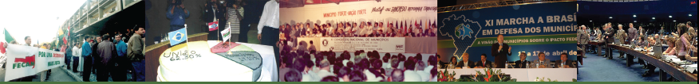
Federação Catarinense de Municípios
Fundada em 03 de Julho de 1980
MISSÃO Fortalecer a gestão pública municipal e o movimento municipalista catarinenses. |  | VISÃO Consolidar-se como entidade determinante no sucesso da gestão dos municípios catarinenses até 2017. |  | VALORES Integração Moralidade Credibilidade Comprometimento

Slide 3





Movimento Municipalista
UNIÃO – PARCERIA - INTEGRAÇÃO

Slide 4
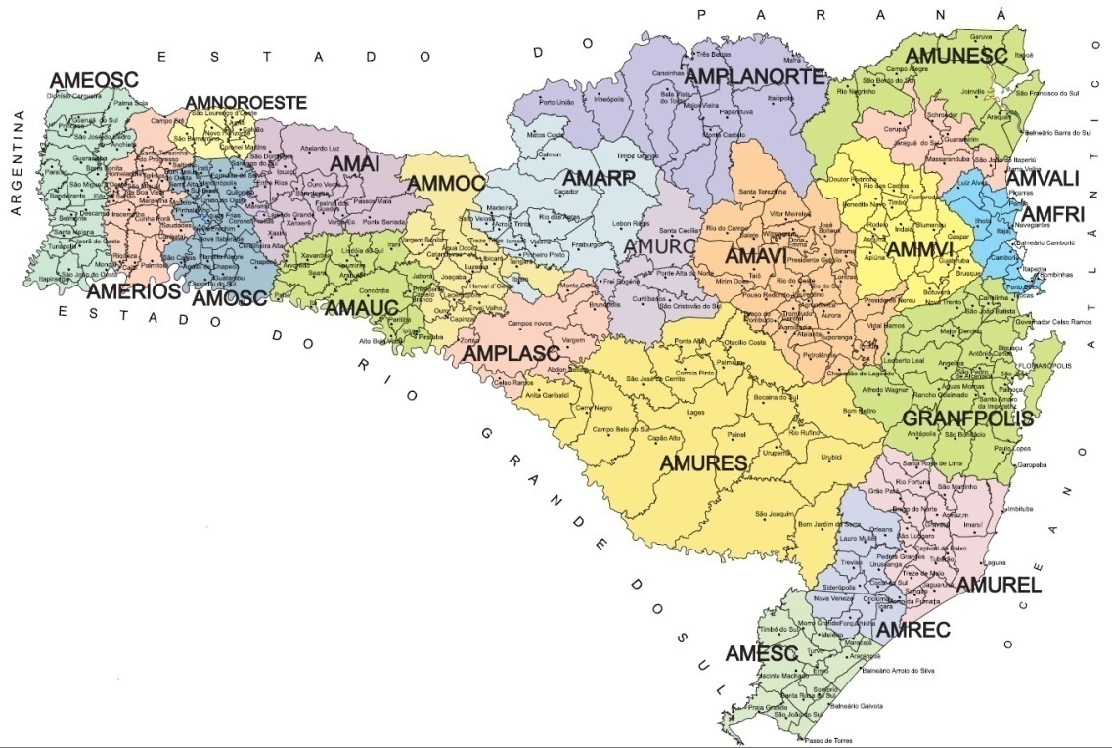

Movimento Municipalista
295 Municípios
21 Associações de Municípios
13 Colegiados Setoriais

Slide 5
Níveis de Gestão
295 Municípios
(Prefeitos)
Rede Municipalista
(Associações/Consórcios)
Sistema FECAM
(Conselhos)
FECAM

Slide 6
Eixos de Atuação
Representatividade institucional na defesa dos interesses municipalistas catarinenses
Entrega de produtos e serviços para melhoria da eficiência na gestão pública municipal
www.fecam.org.br

Slide 7
Federalismo no Brasil
Constituição Federal
Art. 1º Estado brasileiro formado pela: União, Estados e Municípios e do Distrito Federal.
Art. 18. A organização político-administrativa são entes autônomos, nos termos da Constituição.

Slide 8
Federalismo Cooperativo
Art. 23. É competência comum da União, dos Estados, do Distrito Federal e dos Municípios:
  - Saúde, educação, meio ambiente, fauna, flora, patrimônio natural, cultura, ciência, agropecuária, habitação, saneamento básico, combate à pobreza, recursos hídricos, trânsito, ...
Parágrafo único. Leis complementares fixarão normas para a cooperação entre a União e os Estados, o Distrito Federal e os Municípios, tendo em vista o equilíbrio do desenvolvimento e do bem-estar em âmbito nacional.

Slide 9
Federalismo Cooperativo
Art. 241. A União, os Estados, o Distrito Federal e os Municípios disciplinarão por meio de lei os consórcios públicos e os convênios de cooperação entre os entes federados, autorizando a gestão associada de serviços públicos, bem como a transferência total ou parcial de encargos, serviços, pessoal e bens essenciais à continuidade dos serviços transferidos.

Slide 10
Legislação Correlata
Gestão e Formulação de Políticas Públicas
Lei de Responsabilidade Fiscal (LC nº 101/00)
Lei Geral de Contabilidade Pública (Lei nº 4.320/64)
Lei da Improbidade Administrativa (Lei nº 8.429/02)
Lei de Licitações e Contratos e Lei do Pregão (nº 8.666/93 e 10.520/02)
Lei Geral de Concessões (Lei nº 8.987/95)
Código Tributário Nacional (Lei nº 5.172/66)
Lei Geral do ISS (LC 116/03)
Simples Nacional (LC 123/06)
Lei da Transparência (LC 131/09)
Lei de Acesso à Informação (Lei nº 12.527/11)
Lei de Processo Administrativo (Lei nº 9.784/99)
Lei dos Consórcios Públicos (Lei nº 11.107/05)
Estatuto das Cidades (Lei nº 10.257/02)
Lei do Parcelamento do Solo (Lei nª 6.766/79)
Código de Trânsito Brasileiro (Lei nº 9.503/97)

Slide 11
Legislação Correlata
Lei de Diretrizes e Bases da Educação (Lei nº 9.394/96)
Sistema Único de Saúde (Lei nº 8.080/90)
Financiamento e competências no SUS (LC nº 141/12)
Sistema Único de Assistência Social (Lei nº 8.742/93 e 12.435/11)
Sistema Nacional de Habitação de Interesse Social (Lei nº 11.124/05)
Estatuto da Criança e do Adolescente (Lei nº 8.069/90)
Lei da acessibilidade das pessoas portadoras de deficiência (Lei nº 10.098/00)
Sistema Unificado de Atenção à Sanidade Agropecuária (Lei nº 8.171/91)
Sistema Nacional de Vigilância Sanitária (Lei nº 9.782/99)
Política Nacional de Proteção e Defesa Civil (Lei nº 12.608/12)
Política Nacional de Recursos Hídricos (Lei nº 9.433/97
Política Nacional de Saneamento Básico (Lei nº 11.445/07)
Política Nacional de Resíduos Sólidos (Lei nº 12.305/10)
Política Nacional do Meio Ambiente (Leis nº 6.938/81; 12.651/12)
Licenciamento Ambiental (LC nº 140/11)

Slide 12
Competência Municipal
(Arts. 29 a 31 CF)
Lei Orgânica Municipal
Lei da Estrutura Administrativa
Lei do Estatuto dos Servidores Públicos (ou CLT, se empregados públicos)
Código Tributário Municipal (iptu, iss, itbi, taxas, contr. Melhoria, dívida ativa)
Plano Diretor (Código de obras e Posturas, Lei do Parcelamento do solo e Lei do Zoneamento)
Planos municipais de Saneamento e Resíduos Sólidos
Pré Escola, Ensino Fundamental e Saúde
Publicidade de atos oficiais (Dário Oficial)
Criar, organizar e suprimir Distritos.

Slide 13
Distribuição dos Encargos por Esfera de Governo
Nível de Governo | Categoria de Gasto
 | Até 1988 | Situação atual
Federal | Defesa | Defesa
 | Relações exteriores | Relações exteriores
 | Comércio internacional | Comércio internacional
 | Emissão e controle da moeda e do sistema bancário | Emissão e controle da moeda e do sistema bancário
 | Uso de recursos hídricos | Uso de recursos hídricos
 | Rodovias federais | Rodovias federais *
 | Planejamento regional e dos recursos naturais | Correios e telégrafos
 | Correio e telegrafia | Polícia Federal
 | Polícia federal (e em áreas de fronteira) | Seguridade social
 | Regulamentação do sistema financeiro, moeda, relações trabalhistas, transporte interestadual, desenvolvimento urbano, minas e energia, seguro-desemprego, educação, imigração, direitos civis e dos índios | Regulamentação da banca, moeda, relações trabalhistas, transporte interestadual, minas e energia, seguro-desemprego, educação superior, imigração, direitos civis e dos índios
 | Seguridade social | Sistema estatístico nacional (IBGE)
 | Sistema estatístico nacional (IBGE)
* encargos comuns: União e Estados
Fonte: Constituição da República Federativa do Brasil Autor: Celso Vedana

Slide 14
Distribuição dos Encargos por Esfera de Governo
Nível de Governo | Categoria de Gasto
 | Até 1988 | Situação atual
Estadual | Saúde | Educação de ensino médio e ensino profissionalizante **
 | Educação (superior, 1º e 2º graus e ensino profissionalizante) | Infra-estrutura*
 | Cultura | Abastecimento **
 | Proteção dos Recursos Naturais e do Meio Ambiente | Políticas Públicas*
 | Agricultura | Segurança pública **
 | Abastecimento
 | Habitação
 | Saneamento básico
 | Assistência social
 | Polícia
 | Energia Hidroelétrica
* encargos comuns: União e Estados
** encargos comuns: Estados e Municípios
Fonte: Constituição da República Federativa do Brasil
Autor: Celso Vedana

Slide 15
Distribuição dos Encargos por Esfera de Governo
NÍVEL DE GOVERNO | CATEGORIA DE GASTO
 | Até 1988 | Situação atual
MUNICIPAL | Transporte público urbano | Transporte público urbano/trânsito
 | Ensino pré-escolar e 1º grau | Ensino fundamental ** e infantil
 | Saúde preventiva | Saúde ***
 | Uso do solo urbano | Assistência Social
 | Conservação do patrimônio histórico e cultural | Uso do solo urbano
 |  | Conservação do patrimônio histórico e cultural
 |  | Proteção dos recursos naturais e de meio ambiente**
 |  | Desenvolvimento urbano, planejamento regional e dos recursos naturais***
 |  | Agricultura**
 |  | Habitação**
 |  | Saneamento Básico**
 |  | Programas de Emprego e Renda**
 |  | Telefonia/energia elétrica, água e saneamento rural**
** encargos comuns: Estados e Municípios
*** encargos comuns: União, Estados e Municípios
Fonte: Constituição da República Federativa do Brasil Autor: Celso Vedana

Slide 16

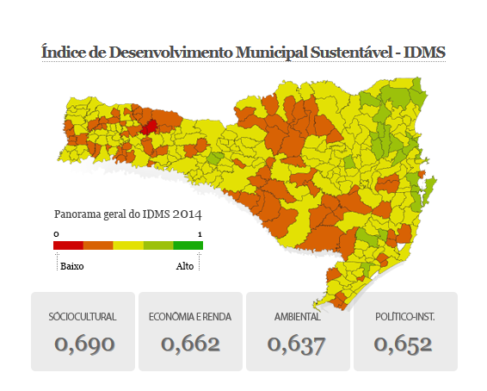

Slide 17
Composição do IDMS
DIMENSÃO | SUBDIMENÇÃO | INDICADORES | VARIÁVEIS
SOCIOCULTURA 25% | Educação - 45% | 2 | 8
 | Saúde - 35% | 5 | 9
 | Cultura - 10% | 4 | 7
 | Habitação 10% | 2 | 7
ECONÔMICA 25% | Economia - 100% | 3 | 8
AMBIENTAL 25% | Meio Ambiente - 100% | 3 | 7
POLÍTICO- INSTITUCIONAL 25% | Participação Social - 30% | 3 | 6
 | Gestão Pública - 30% | 4 | 6
 | Finanças Públicas - 40% | 4 | 4

Slide 18
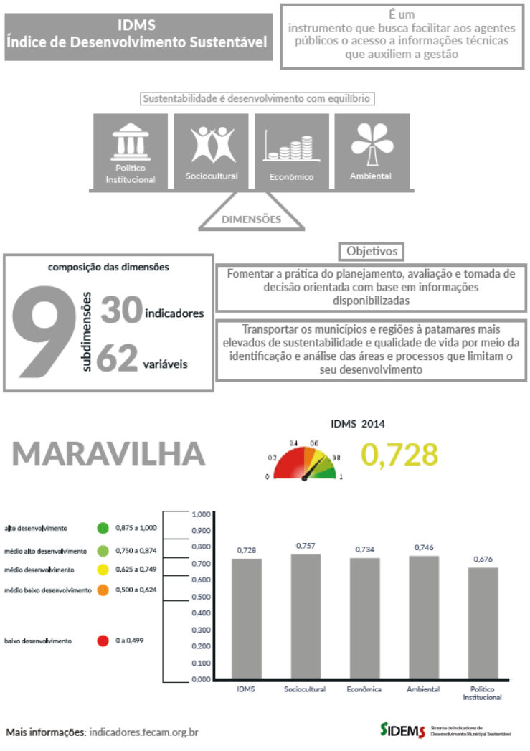

Slide 19
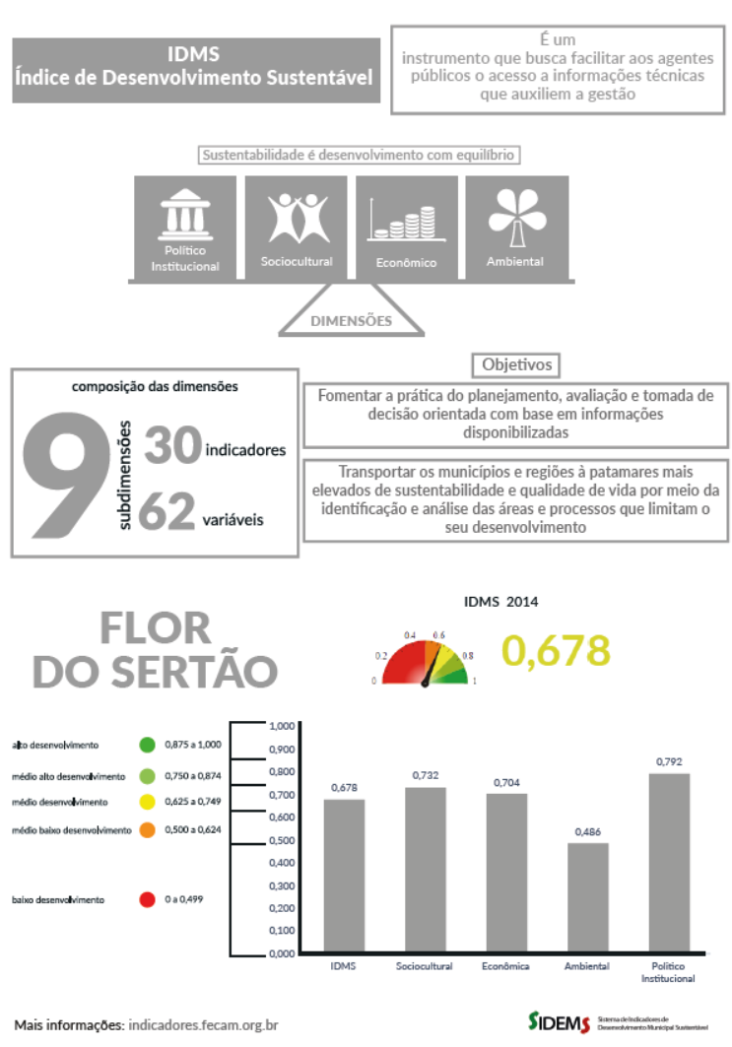

Slide 20


Slide 21

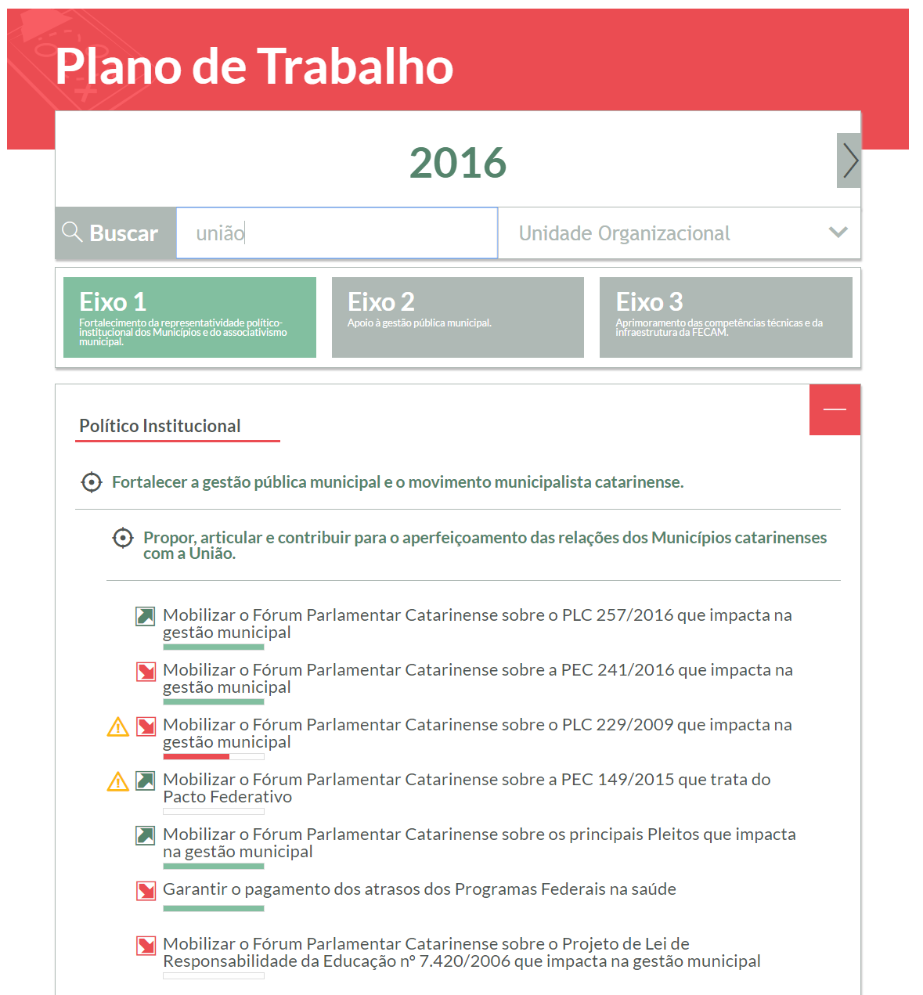

Slide 22
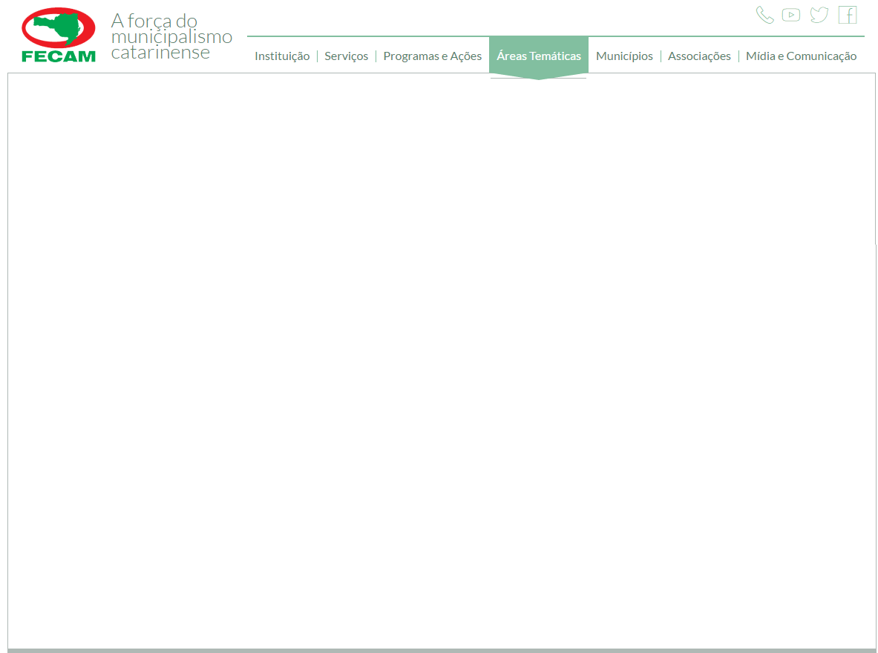
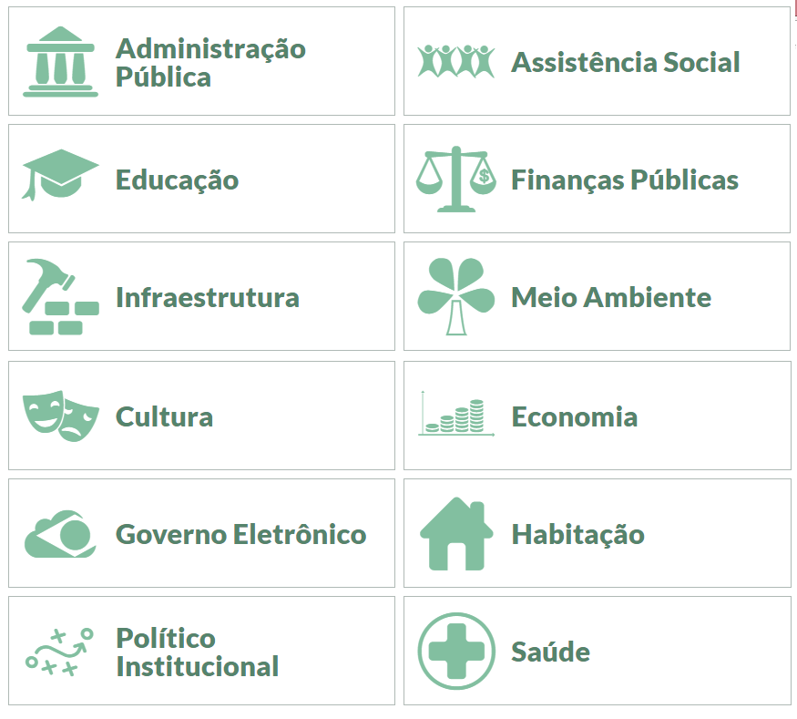

Movimento Municipalista

Slide 23
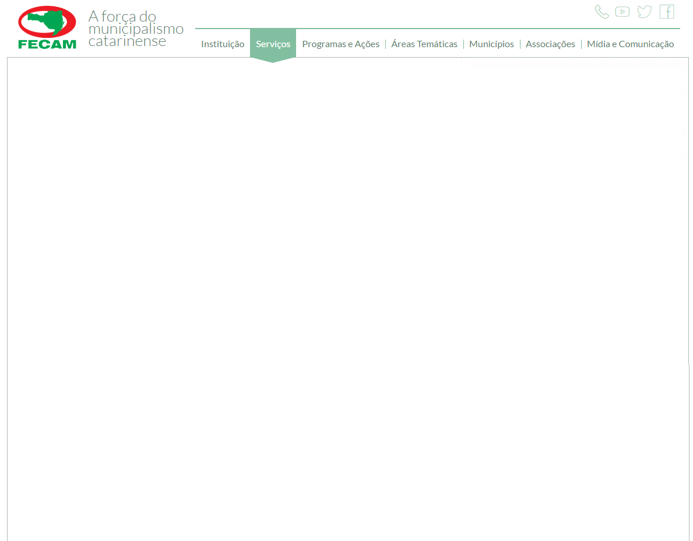













Slide 24
Ferramenta que permite ao Cidadão solicitar às informações públicas municipais, além de possibilitar a gestão das solicitações por parte do órgão público.
Santa Catarina possui 19 municípios na primeira posição da escala Brasil Transparente
214 utilizam Portal FECAM
59 utilizam de Outros Fornecedores
22 Não Utilizam nenhum portal

Slide 25
Centraliza todas as publicações oficiais dos municípios,
Transmite transparência das ações do município a sociedade;
Facilita a busca de informações feitas pelo cidadão, empresários, servidores públicos, turistas, etc.

Slide 26
Servidor de e-mail (correio eletrônico) para os municípios.
Possibilita ao município criar contas setoriais conforme sua necessidade.

Slide 27
Ferramenta para a consulta dos principais repasses financeiros da União e do Estado aos Municípios de Santa Catarina.

Slide 28
Ferramenta para promoção e fomento do turismo no Estado, ampliando a visibilidade dos municípios Catarinenses.
Tem uma importante base de informações sobre potenciais atrativos, história dos municípios, hospedagem, gastronomia, eventos e serviços turísticos. Disponibilizados via internet, gerenciado e alimentado pelas Prefeituras Municipais.

Slide 29
Ferramenta para o controle e emissão de notas de produtor rural.
Desenvolvida pela AMESC e posteriormente transferida a FECAM que gerencia toda a manutenção e evolução do sistema.

Slide 30
Ferramenta com 10 indicadores que disponibilizam aos agentes públicos municipais informações consolidadas e simplificadas para subsidiar o planejamento e a avaliação de políticas públicas.

Slide 31
Área técnica criada para atuar diretamente com as Associações de Municípios de Santa Catarina no apoio ao planejamento, controle e execução dos processos de captação de recursos e gestão de convênios municipais.

Slide 32
Consulta Técnica por meio do qual consultores especializados nas áreas de Finanças Públicas, Contabilidade Pública, Jurídica, Tributária, Controle Interno e Assistência Social emitem pareceres a perguntas formuladas pelos municípios

Slide 33
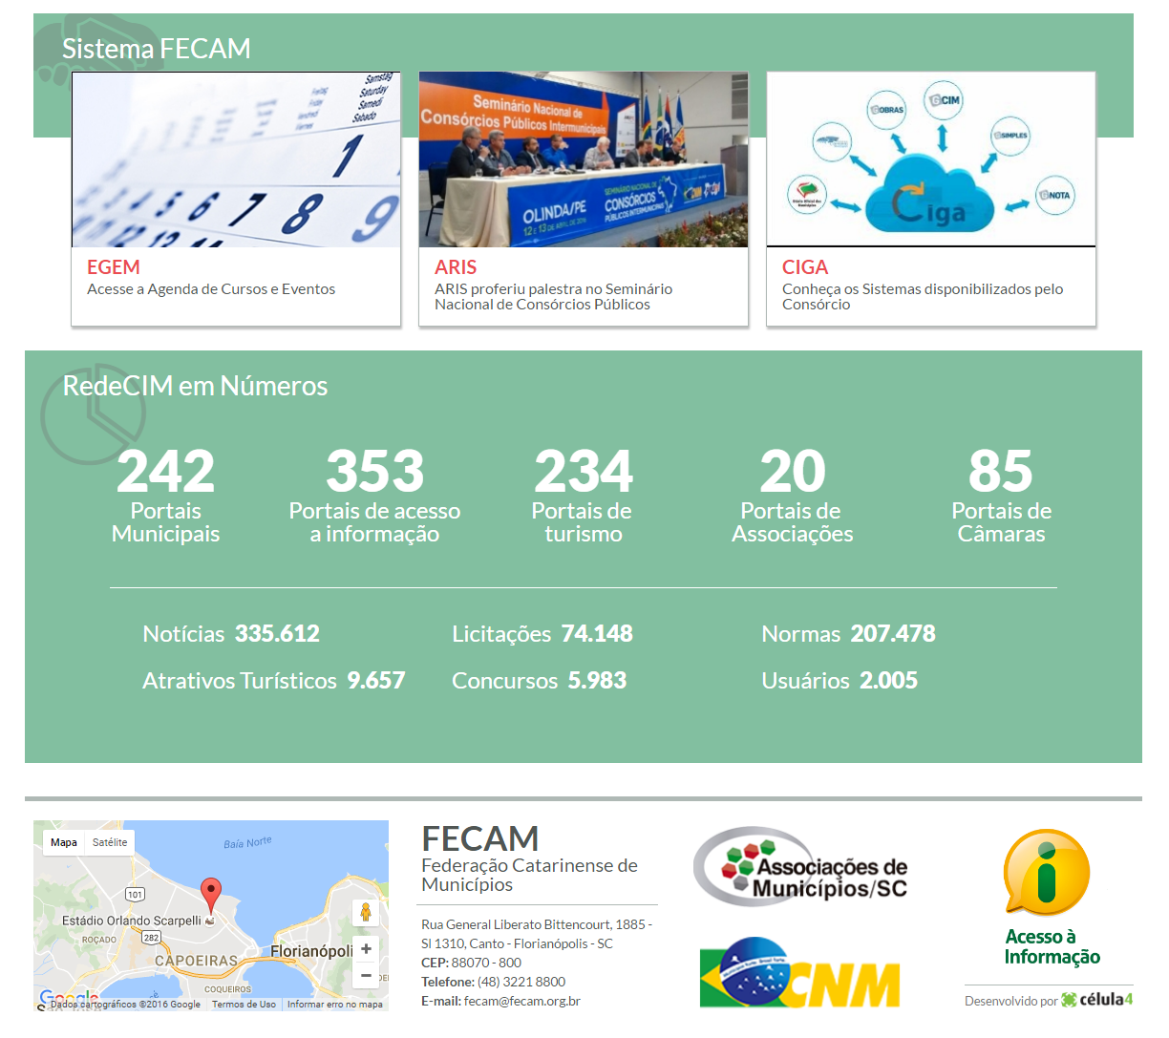

Slide 34
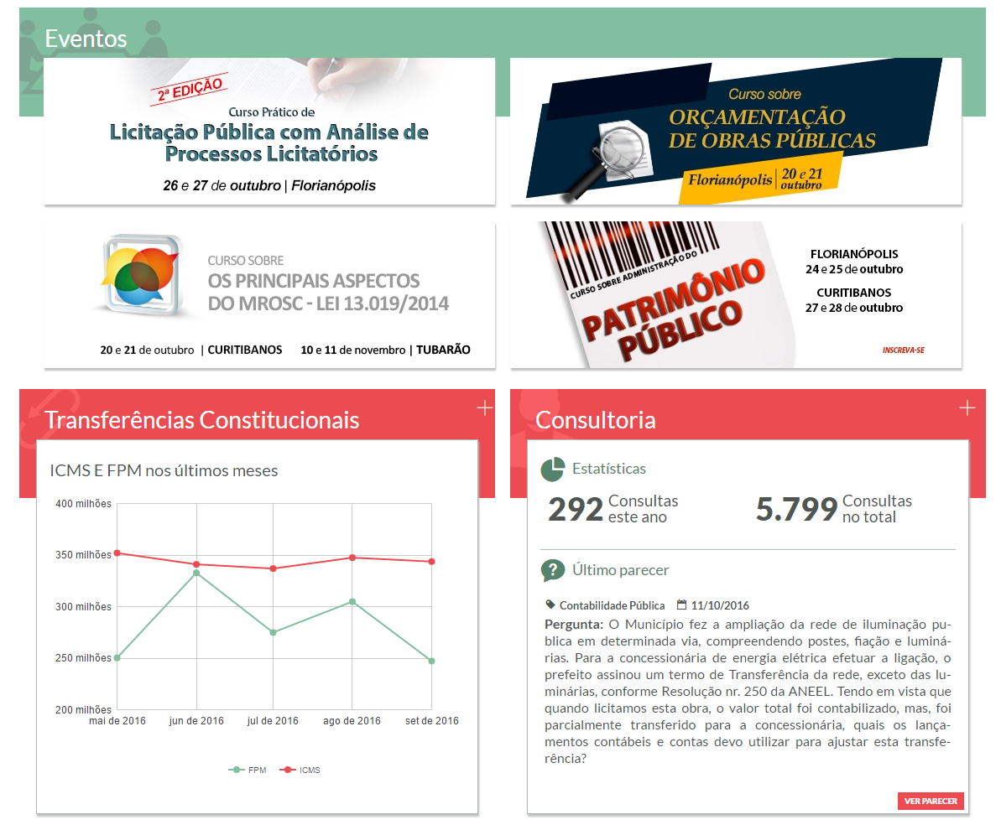

Slide 35

Prefeito(a)...
...você é fundamental para a qualidade de vida das pessoas de seu município.
...os cidadãos precisam de lideres de coragem para gerir os municípios.

Slide 36
Prefeito(a)...
... uma boa gestão começa na seleção de gestores qualificados...
...escolha bem o seu secretariado.
... a qualidade do quadro funcional impacta na produção de políticas públicas eficientes...
... invista na capacitação e valorize os servidores públicos.

Slide 37
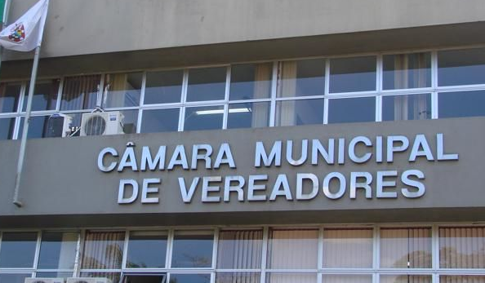
Prefeito(a)...
... o interesse coletivo da comunidade é maior que as ideologias políticas...
...vamos unir esforços com o legislativo municipal em prol dos interesses da sociedade.

Slide 38
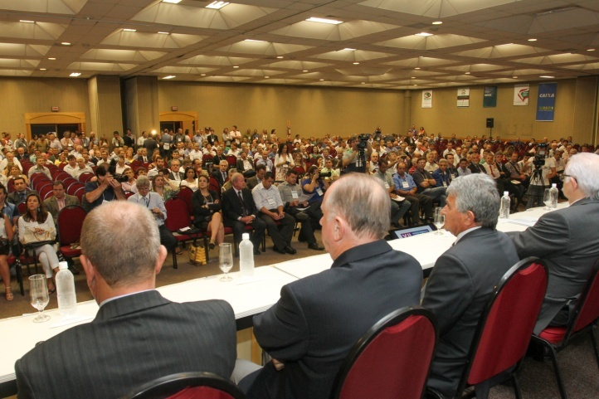
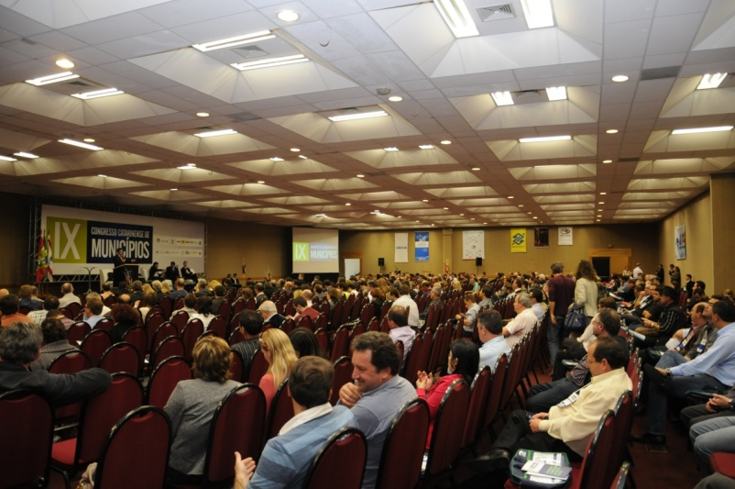
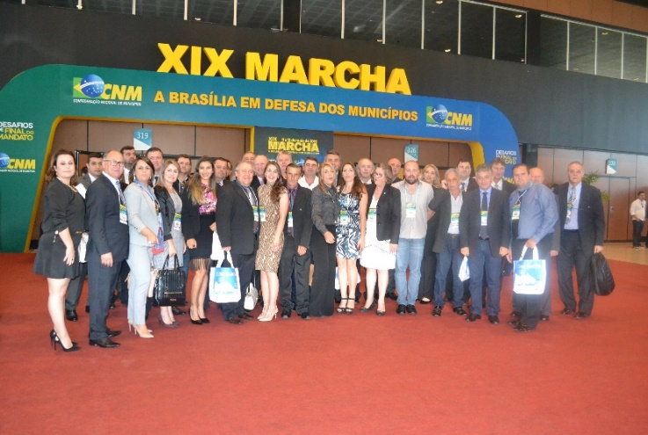
Prefeito(a)...
... As conquistas do municipalismo dependem de você...
... participe... contribua... que juntos os município serão mais fortes.

Slide 39
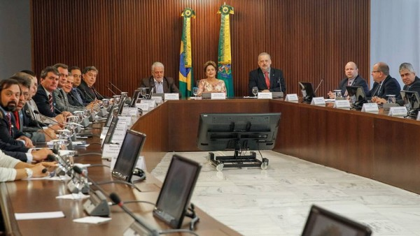
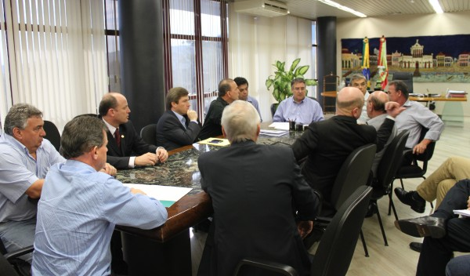
Prefeito(a)...
... a união de esforços entre os entes federados é essencial para o atendimento das necessidades da população.
...busque o associativismo e a cooperação institucional em todas as esferas.

Slide 40
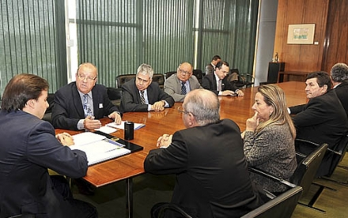
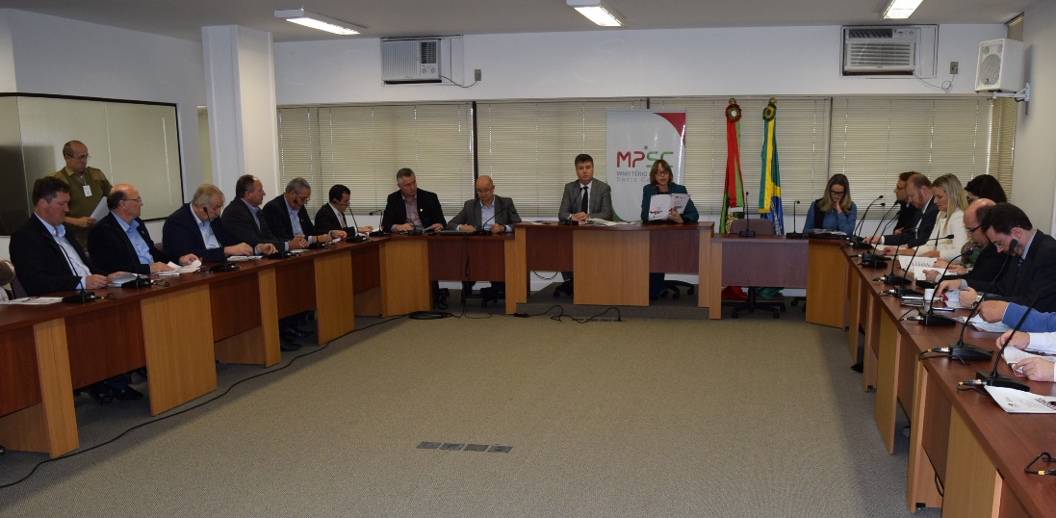
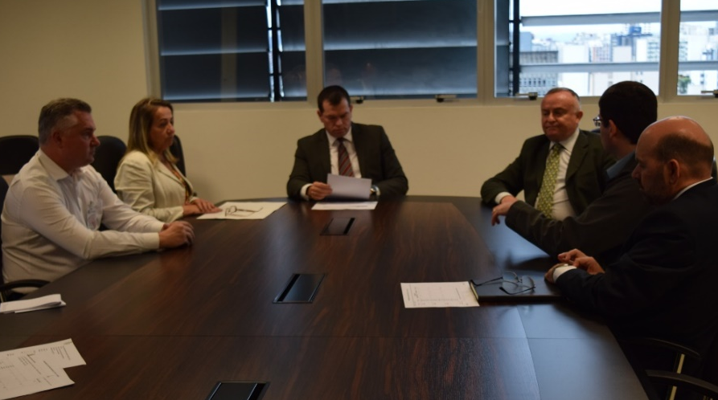
Prefeito(a)...
... os órgãos de controle existem para contribuir no alcance da efetividade dos serviços públicos...
...o diálogo e a parceria facilita no encontro de soluções.

Slide 41
Federação Catarinense de Municípios
Obrigado!
Federação Catarinense de Municípios - FECAM
fecam@fecam.org.br - www.fecam.org.br
(48) 3221 8800
Florianópolis – Santa Catarina
www.fecam.org.br fecam@fecam.org.br
(48) 3221 8800

